Slide 1
Matemáticas 8° básico
Clase 11 : “Reforzar operatoria en Z”

Slide 2
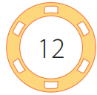
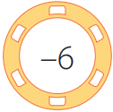
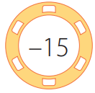
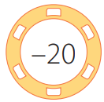
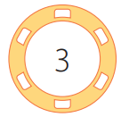
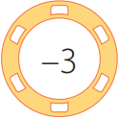
PRACTICA FINAL
1. Agrupa en pares las fichas numeradas, de manera que en cada par se pueda obtener una división exacta con cociente negativo.
:
= -2
:
= -3
:
= -4
:
= -1

Slide 3
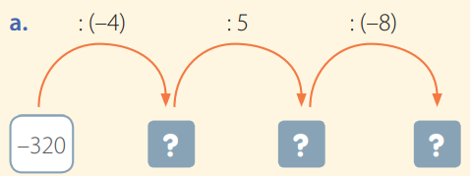
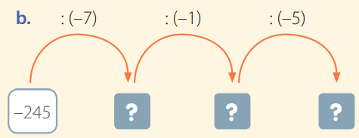
2. Calcula los números que faltan según las operaciones indicadas
80
16
-2
35
-35
7

Slide 4
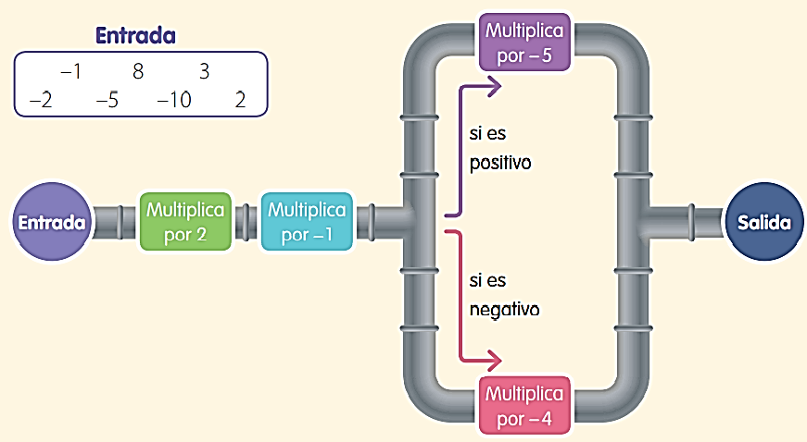
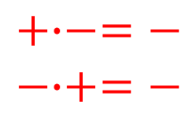
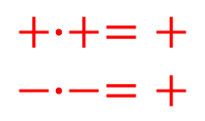
3. En la siguiente máquina se ingresan números enteros para ser sometidos a un proceso de transformación, luego del cual salen nuevamente de la máquina. Calcula el número de salida para cada número de entrada ingresado.
Entrada | x 2 | x (-1) | x(-5) x (-4) | Salida
-1 | -2 | 2 | 2 x -5 | -10
-2 | -4 | 4 | 4 x -5 | -20
-5 | -10 | 10 | 10 x-5 | -50
8 | 16 | -16 | -16 x -4 | 64
-10 | -20 | 20 | 20 x -5 | -100
3 | 6 | -6 | -6 x -4 | 24
2 | 4 | -4 | -4 x -4 | 16
$$+∙+=+$$
$$−∙−=+$$
$$+∙−=−$$
$$−∙+=−$$

Slide 5
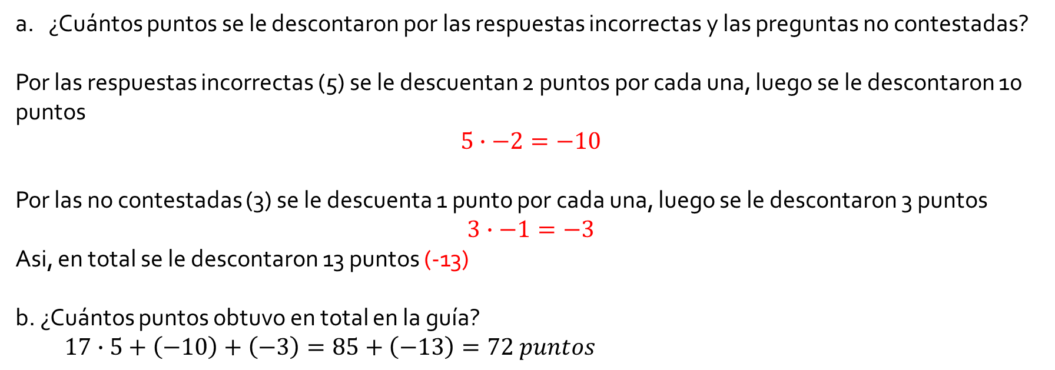
4. Gabriela realizó una guía de ejercicios en la cual por cada respuesta correcta se le asignan 5 puntos, por cada pregunta no contestada, –1 punto, y por cada respuesta incorrecta, –2 puntos. El resultado de Gabriela fue el siguiente:
¿Cuántos puntos se le descontaron por las respuestas incorrectas y las preguntas no contestadas?
Por las respuestas incorrectas (5) se le descuentan 2 puntos por cada una, luego se le descontaron 10 puntos
$$5∙−2=−10$$
Por las no contestadas (3) se le descuenta 1 punto por cada una, luego se le descontaron 3 puntos
$$3∙−1=−3$$
Asi, en total se le descontaron 13 puntos (-13)
b. ¿Cuántos puntos obtuvo en total en la guía?
$17∙5+\left(−10\right)+\left(−3\right)=85+\left(−13\right)=72 puntos$

Slide 6
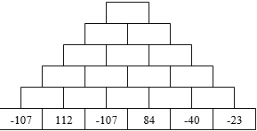
5. Dada la siguiente pirámide, sigue la secuencia:
0
-5
5
-8
3
2
10
-18
21
-19
5
5
-23
44
-63

Slide 7
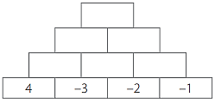
6. Completa cada casilla con la cifra resultante del producto entre los dos números de las dos casillas inferiores.
-12
6
2

Slide 8
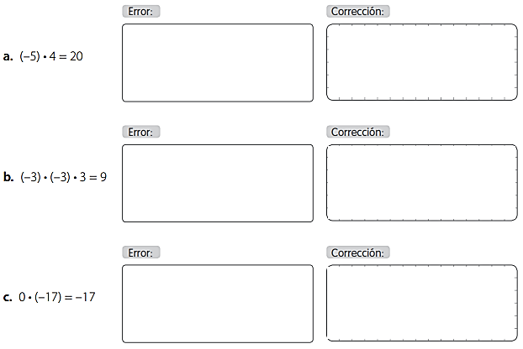
7. Identifica y explica el error cometido en cada caso y corrígelo.

Slide 9
BUSCA MÁS EJERCICIOS EN TU LIBRO DE ACTIVIDADES PÁGINA 6 a la 15

